Slide 1
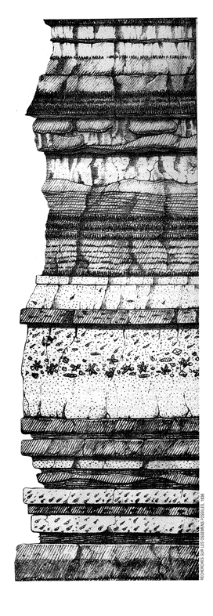
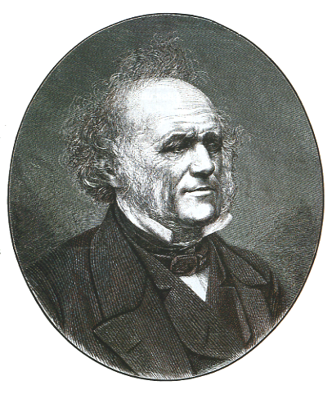
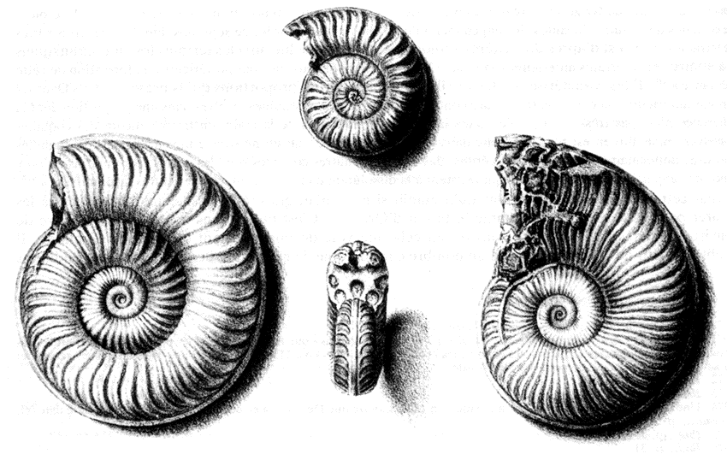
QUELQUES REFLEXIONS SUR L’ETHNOARCHEOLOGIE
LYELL 1830 : Principles of geology
« Je me suis efforcé de donner dans ces essais une explication complète des faits et arguments qui me portent à croire que les forces agissant de nos jours, tant au dessus qu’au dessous de la surface de la terre, pourraient fort bien être identiques par leur nature et leur intensité avec celles qui, à des périodes anciennes, ont donné lieu à des révolutions géologiques. »
(introduction, p. XV)
Université de Lausanne 26 février 2009
Alain Gallay : www.archeo-gallay.ch

Slide 2
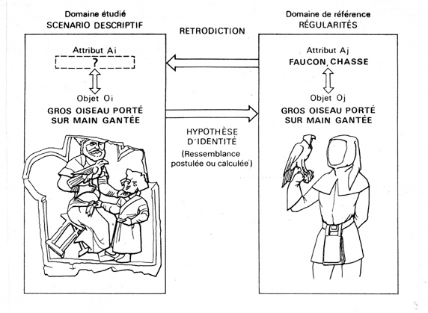
LES FONDEMENT DE L’INTERPRETATION : LE TRANSFERT D’ATTRIBUT
■
■
Si Pi (gros oiseau sur main gantée) alors Pj (faucon, chasse)
Notes:
UN RAPPE avent d’aller plus loin : L’omniprésence de l’ANALOGIE

Slide 3
Attributs
Propriétés
Oi
Oj
Si Pi « Propriétés »
alors Pi+i « Propriétés et attributs »
Constat de ressemblance (hypothèse d’identité) :
Si Oi ressemble à Oj (propriétés)
Rétrodiction :
Si Oj présente tel attribut L, T ou F
Alors Oi possède (sans) doute) le même attribut

Slide 4
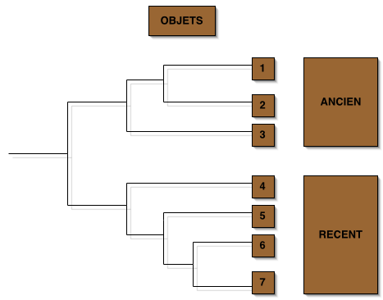
Ressemblance affirmée ou calculée :
(construction de type classificatoire)
Caractéristiques extrinsèques (T)
Caractéristiques intrinsèques (G)
1, 2 et 3 peuvent être comparés

Slide 5
Corpus de référence implicite ou explicite
Sémantique universelle
=[  ]
Règles de transfert universelles ou inconditionnelles
Sémantique locale
= □
Règles de transfert conditionnelles ou locales
« Cet alignement de pierres est un mur »
« Ce mur date du 3ème siècle av. J.-C. »

Slide 6
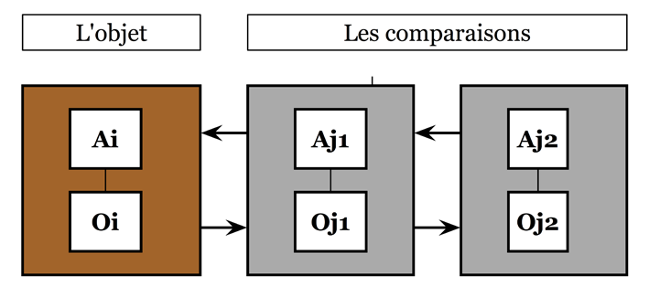
Domaine de référence en chaîne
Etc…

Slide 7
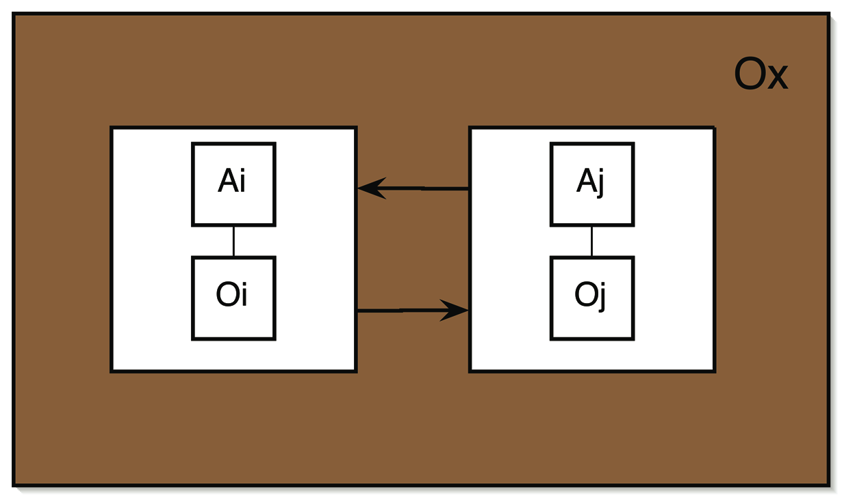
Nécessité d’un référentiel
Concevoir un savoir ordonné justifie les typologies

Slide 8
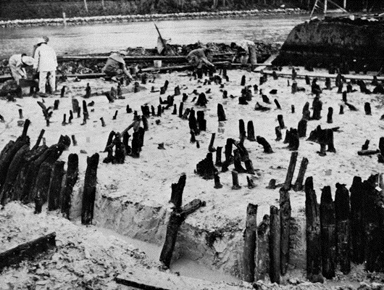
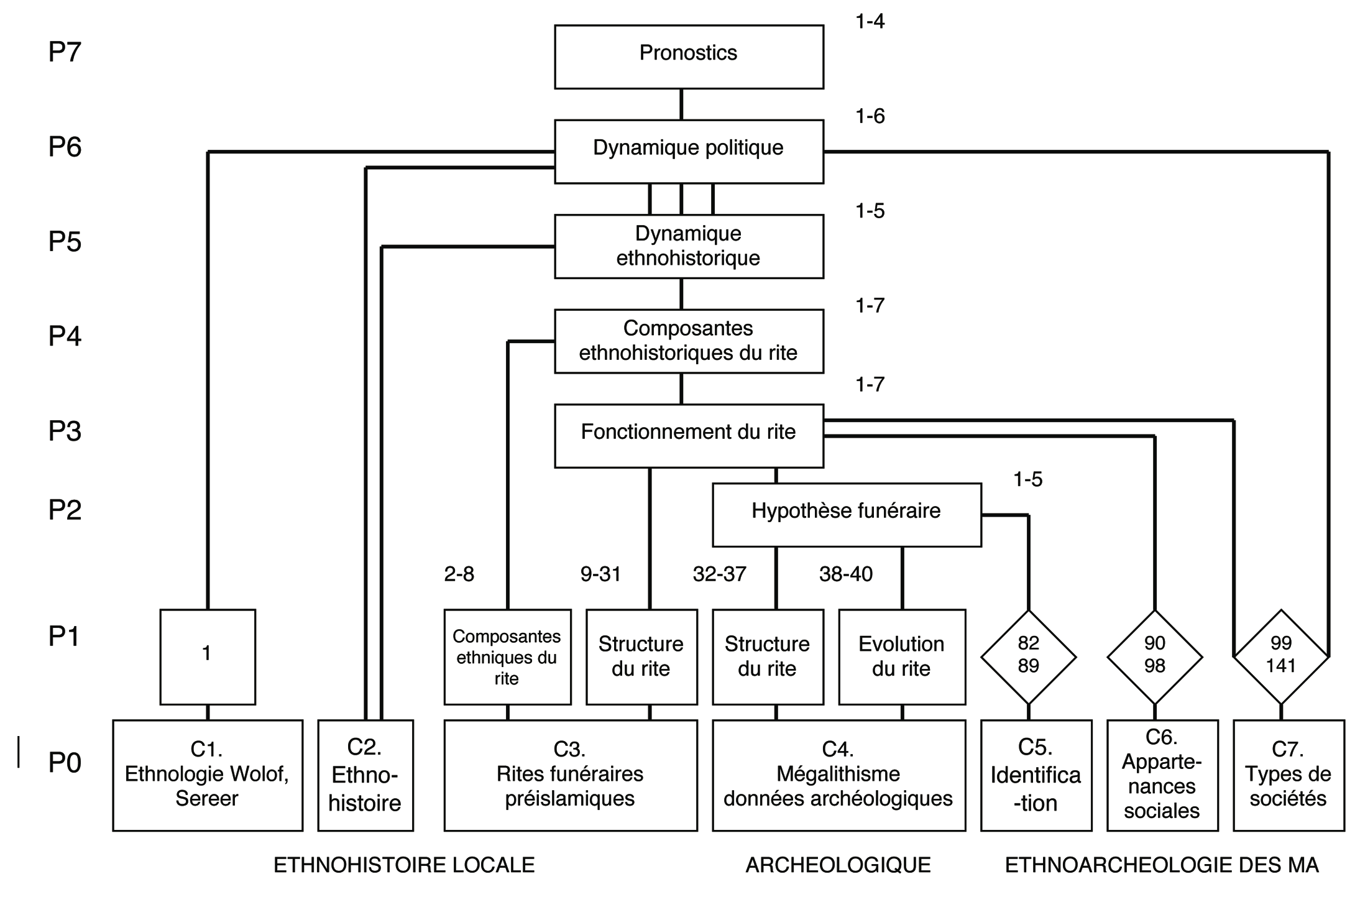
Emboitement des interprétations
Base de la présentation logiciste des constructions
Si Pi | Alors Pi + 1
Antagonismes ethniques | CONSTRUCTION INTERPRETATIVE (Pn) Compétition pour les terres cultivées
But de protection | Antagonismes ethniques
Constructions au-dessus de l’eau | But de protection
Pieux sous l’eau Pieux contemporains des hautes eaux OBSERVATIONS FACTUELLES (PO) | Constructions au-dessus de l’eau
Proposition(s) Pn
Propositions P0

Slide 9
En résumé : les composantes de l’interprétation (Ce)

Slide 10
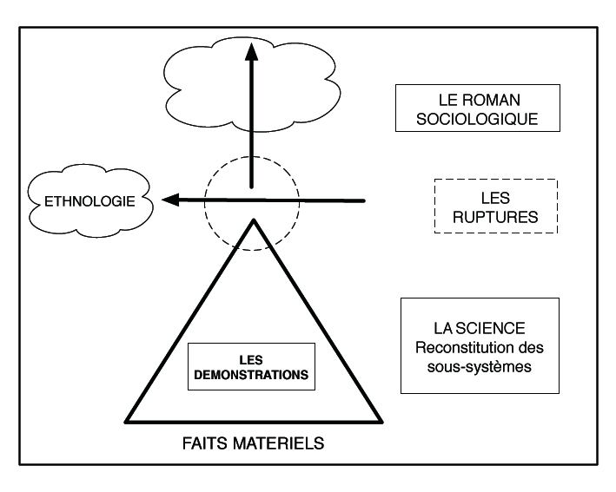
LE DISCOURS ARCHÉOLOGIQUE CLASSIQUE
Des interprétations le plus souvent univoques

Slide 11
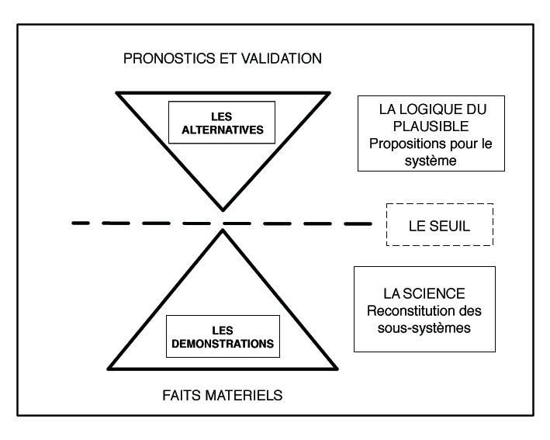
LE DISCOURS ARCHÉOLOGIQUE ATTENDU
Des alternatives explicites et assumées

Slide 12
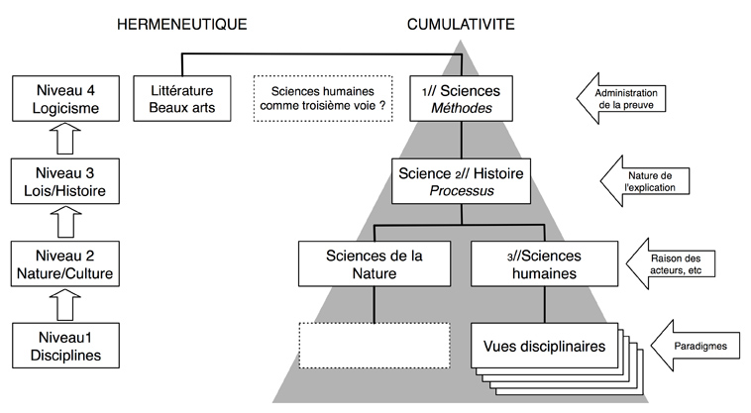
LES DIVERS NIVEAUX DE LA CONNAISSANCE

Slide 13
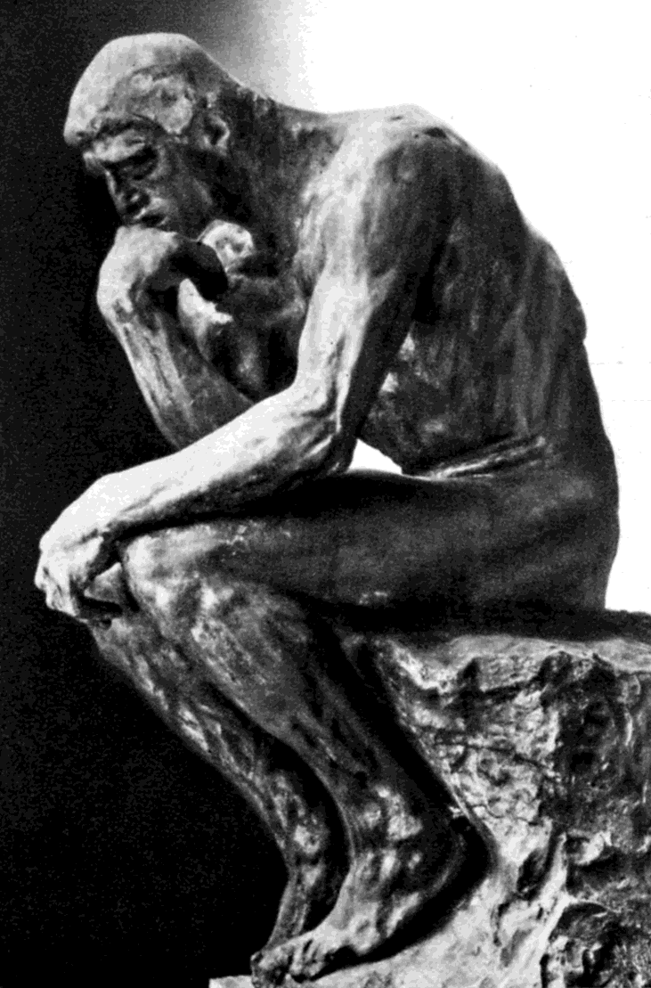
Les divers niveaux de la connaissance : l’archéologie et l’anthropologie face à la généralité des savoirs
Niveau 1 : paradigmes disciplinaires
Niveau 2 : sciences de la nature /sciences humaines
Particularité des sciences humaines
- synergie culture, génétique environnement
- « hérédité » des caractères acquis
- volonté et rationalité des acteurs
- fonction symbolique
Niveau 3 : science /histoire
Explications a priori /explications a posteriori
Niveau 4 : Rationalité de l’expression des connaissances
Science (logicisme) / littérature et beaux arts

Slide 14
LE CHAMP DE REFLEXION DE L’ETHNOARCHEOLOGIE
Problématique
de
l’ethnoarchéologie

Slide 15
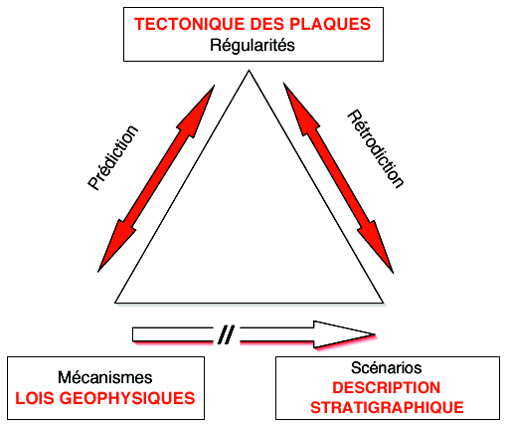
SCIENCE ET HISTOIRE EN GEOLOGIE
Théorie de la tectonique des plaques
Côté histoire :
Reconstitution de l’histoire de la terre : une description de ce qui s’est passé
Côté sciences :
Physique et chimie : reconstitution de la structure du globe et fonctionnement physico-chimique
Articulation :
Le modèle de la tectonique des plaques permet d’articuler science et histoire

Slide 16
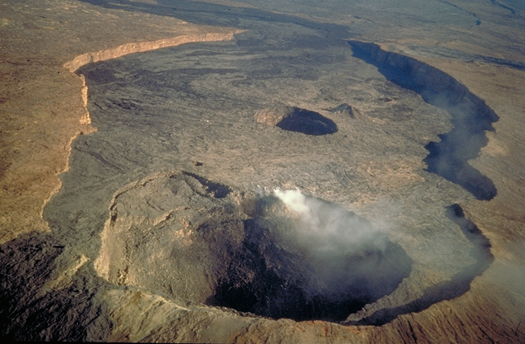
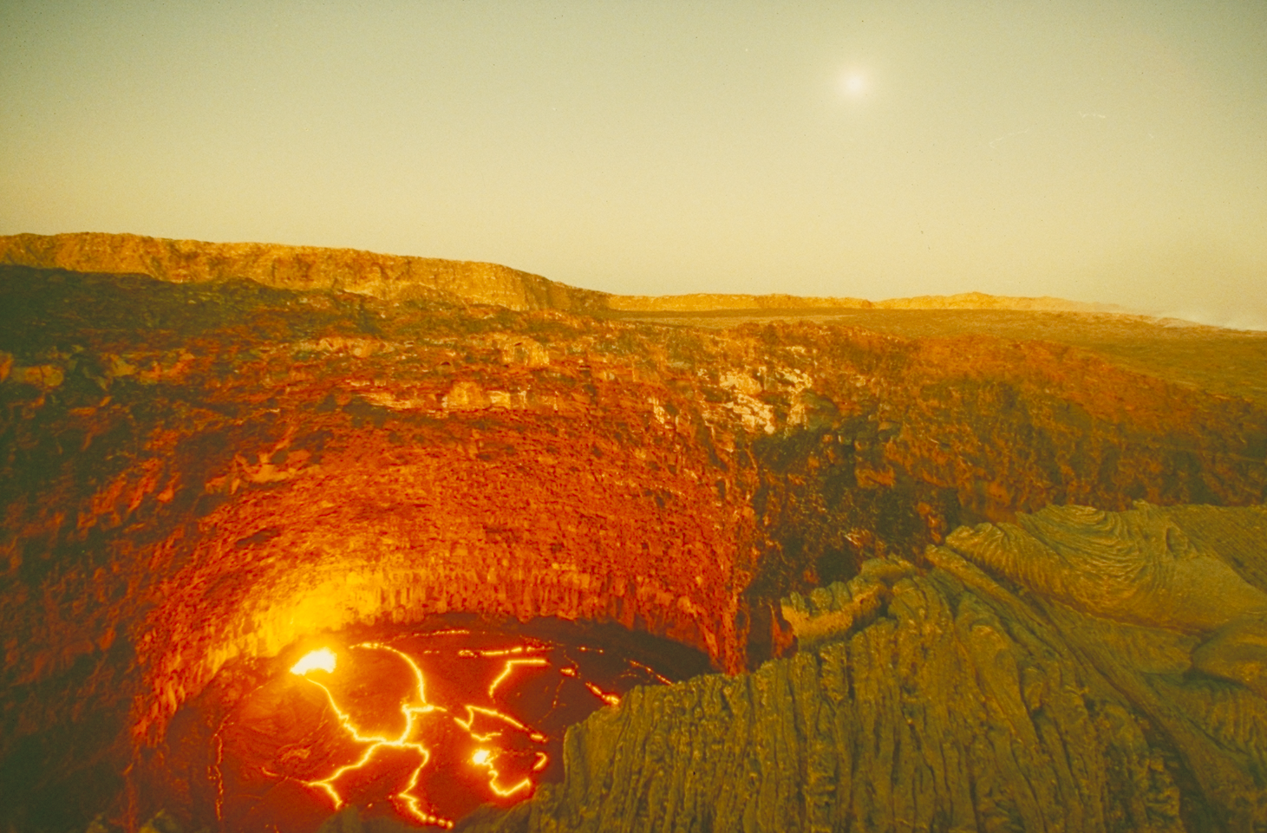
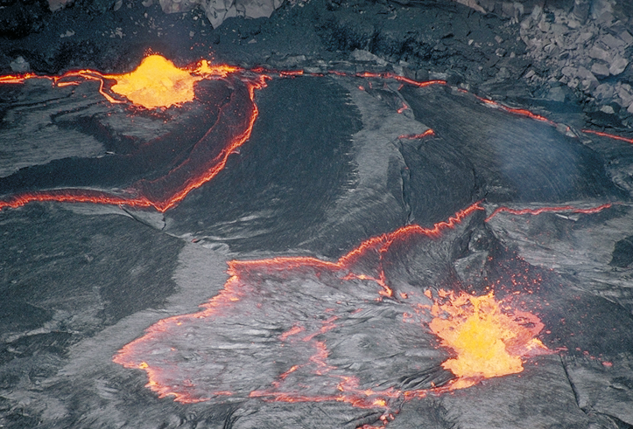
HISTOIRE DES RIFT EST-AFRICAIN
Du côté des mécanismes
Notes:
Un effondrement progressif de la vallée accompagnant un soulèvement général de l’Afrique de l’Est
Vue du volcan Ertale dans l’Afar éthiopien

Slide 17
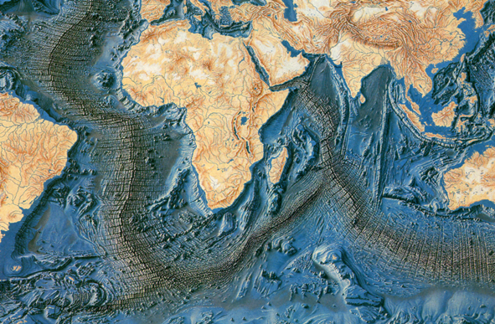
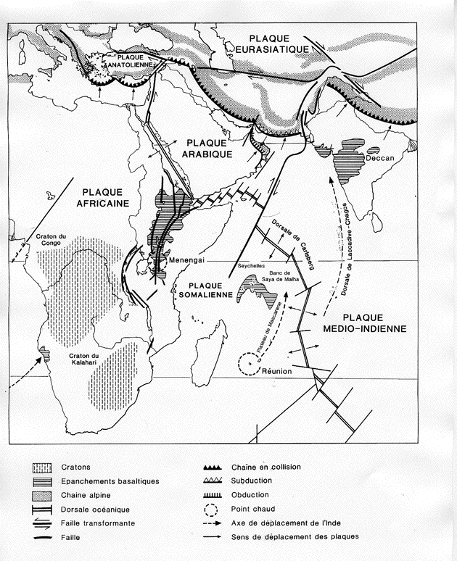
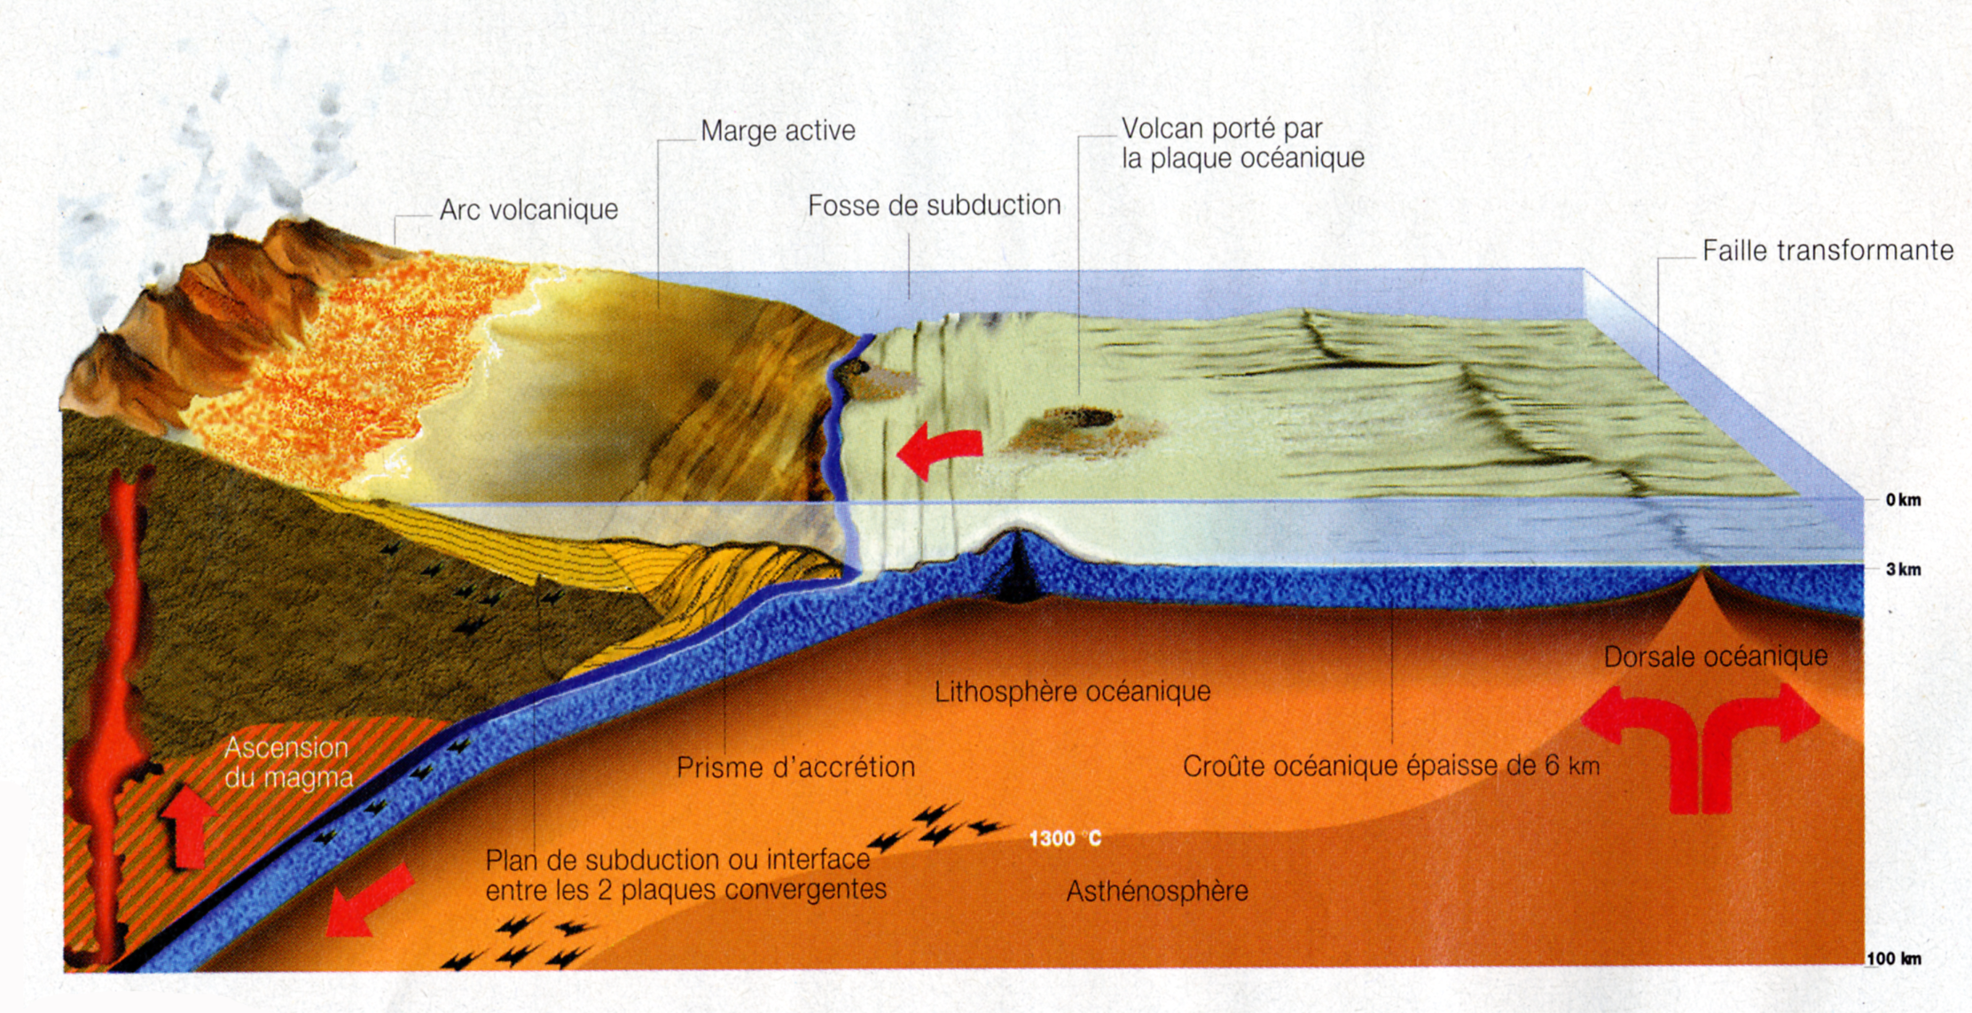
HISTOIRE DES RIFT EST-AFRICAIN
Du côté des régularités
La tectonique des plaques
Notes:
Le rift comme conséquence de l’expansion de l’océan indien et de l’ouverture de la mer rouge
Deux points chauds : Afar, Volcan Menegai

Slide 18
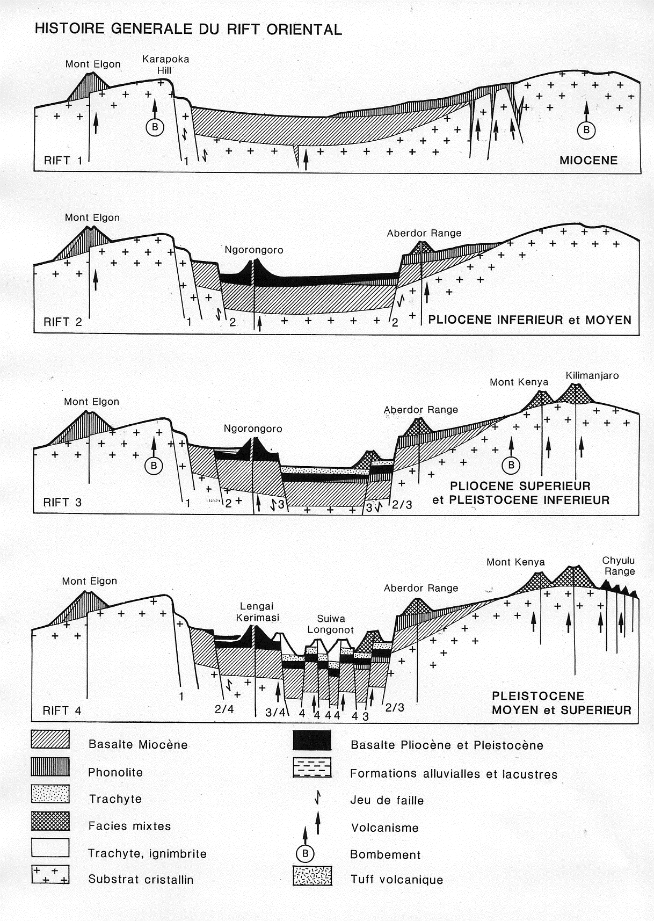
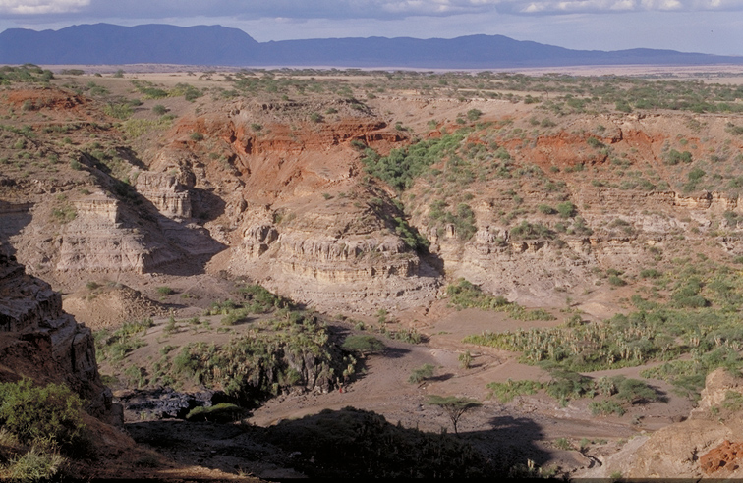
HISTOIRE DES RIFTS EST AFRICAINS
Du côté des scénarios
Notes:
Un effondrement progressif de la vallée accompagnant un soulèvement général de l’Afrique de l’Est
Vue du volcan Ertale dans l’Afar éthiopien

Slide 19
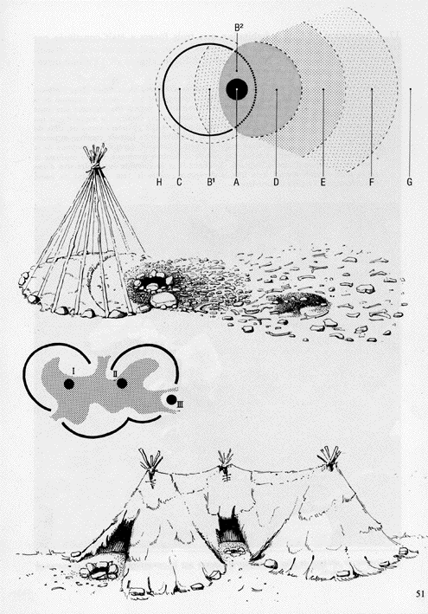
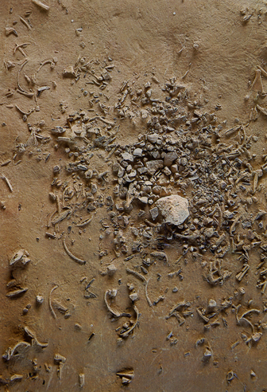
Constatations 1 (structures d’habitat) : développement de fouilles d’habitats de plus en plus fines (Leroi-Gourhan)
ARCHEOLOGIE : UN ETAT DE L’ART
Pincevent
campement magdalénien
Leroi Gourhan 1984
Notes:
Premières Constatations au niveau des structures d’habitat

Slide 20
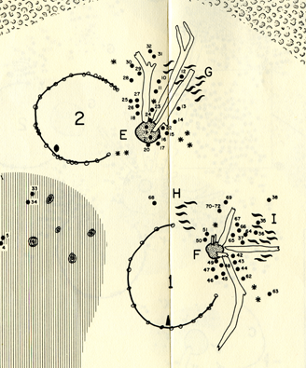
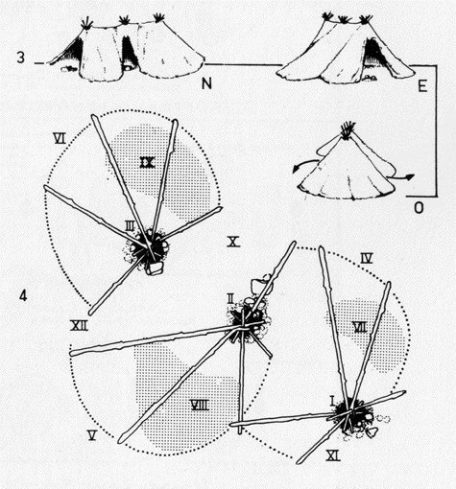
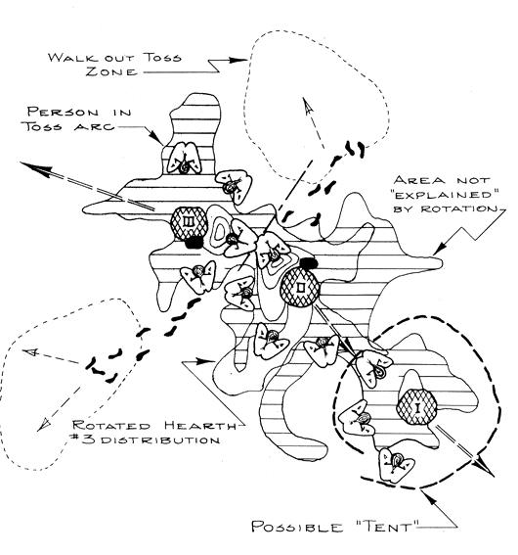
Constatations 2 (structures d’habitat):
Intérêt pour les références ethnographiques (Yellen, Binford)
Yellen
Binford
Leroi Gourhan
Notes:
Mise en question de l’archéologie par des observations ethno : San, Nunamiut
L’ethnologie s’invite en archéologie

Slide 21
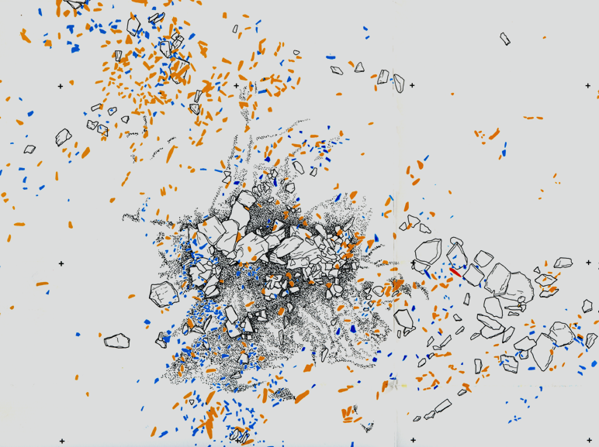
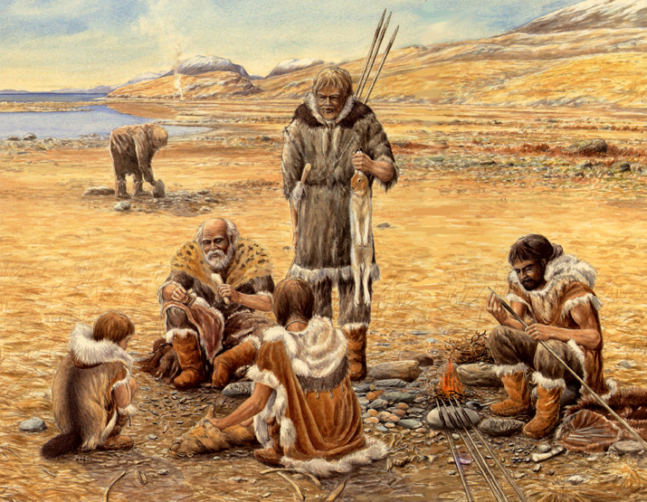
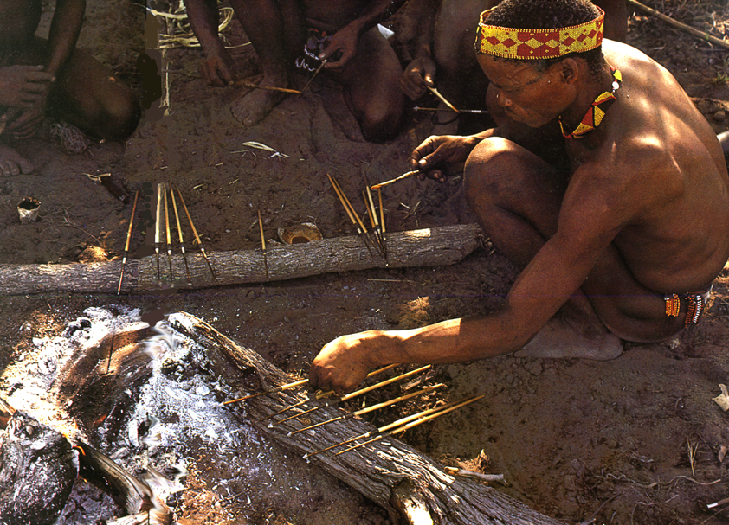
PRENDRE AU SERIEUX L’ETHNOLOGIE ?
UN ENJEU MAJEUR DE L’ARCHEOLOGIE ACTUELLE
CHASSEUR SAN
MAGDALENIENS AUTOUR D’UN FOYER

Slide 22
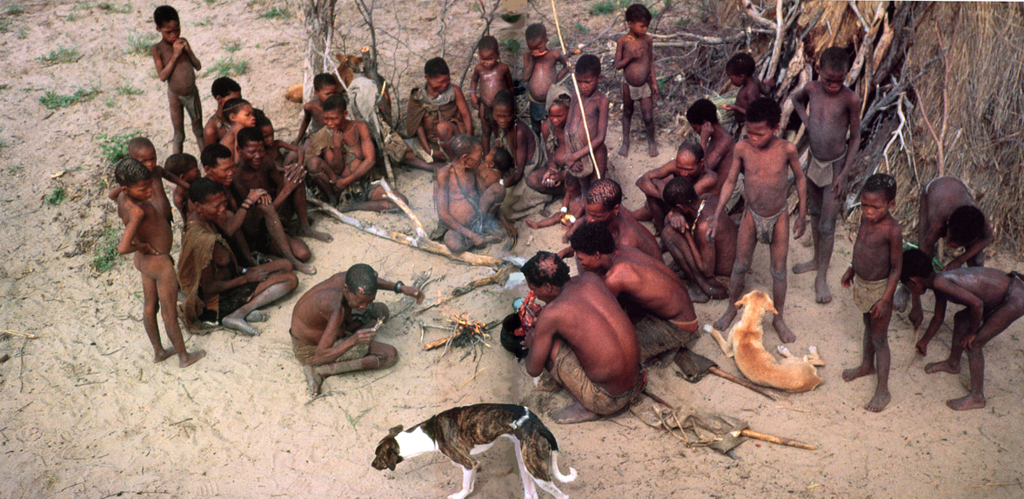
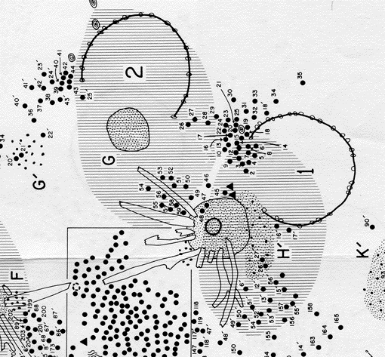
Les San, chasseurs-cueilleurs du Kalahari
Johnson, Bannister 1979
James G. Enloe 1992 . Partage du gibier ramené
quotidiennement.
Degré de partage corrélé avec l’intervalle spatial entre les huttes (degré de parenté)

Slide 23
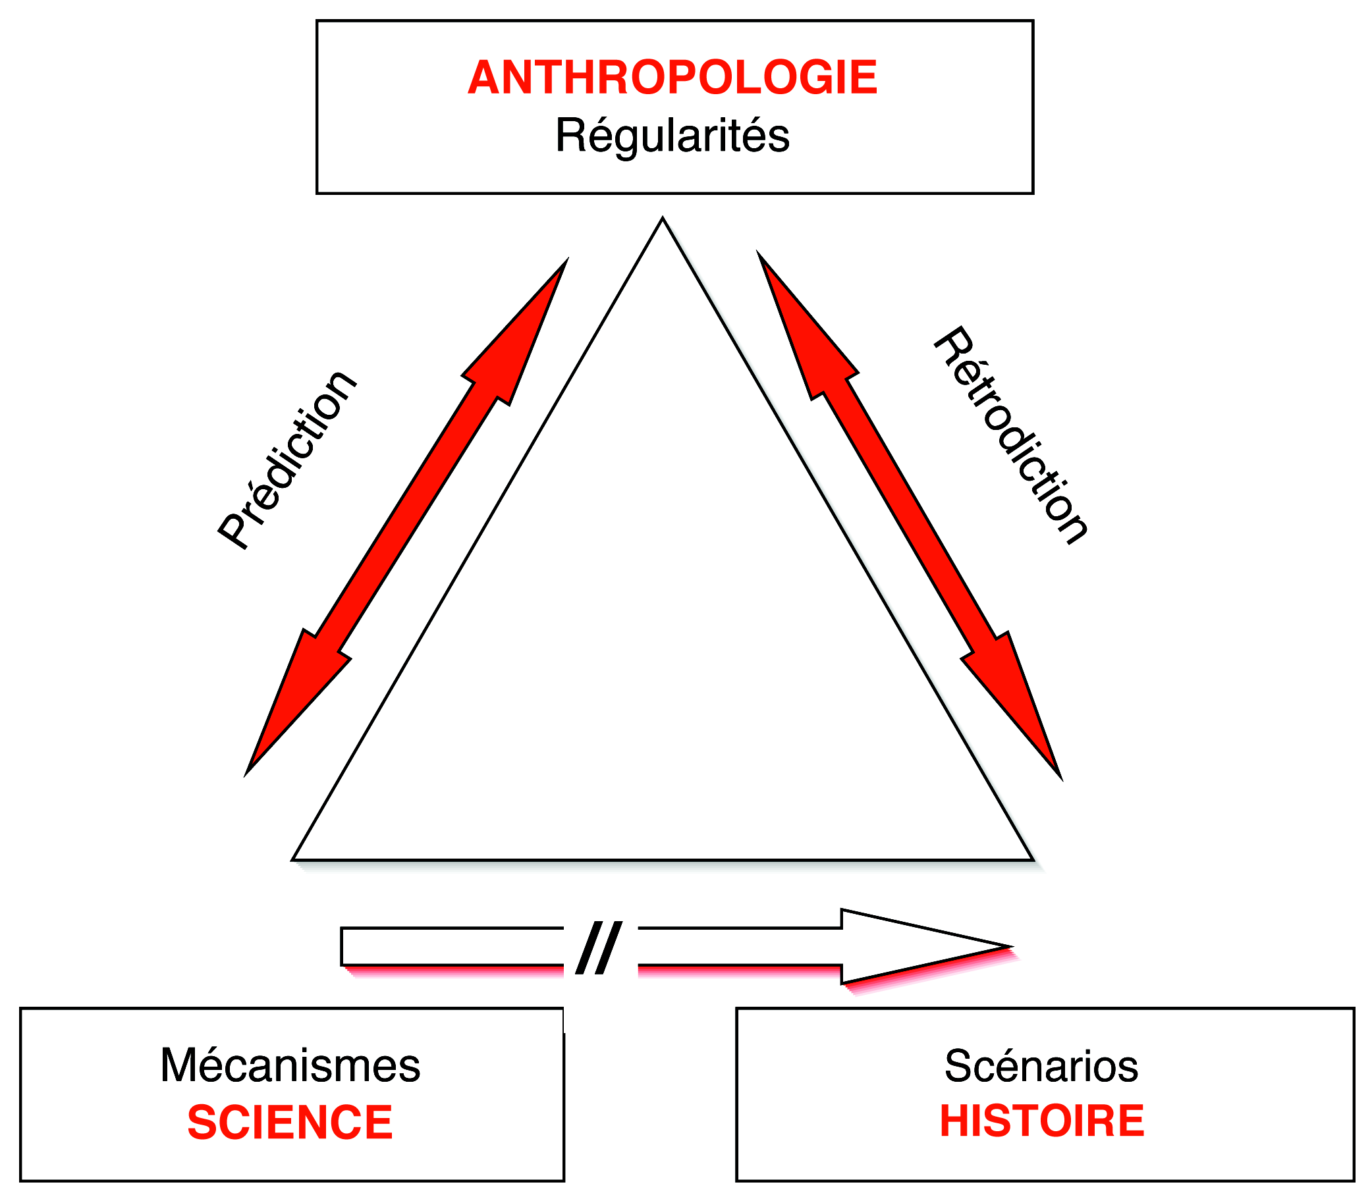
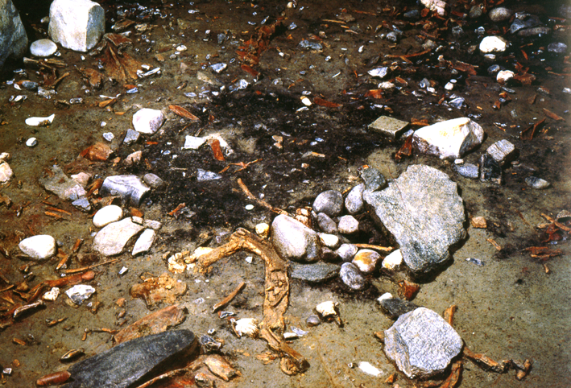
2. Les régularités permettant des prédictions
Un concept ternaire articulant science et histoire
1. Les mécanismes assurant une compréhension scientifique des régularités
3. Les scénarios descriptifs de l’histoire et l’explication a posteriori
ETHNOARCHEOLOGIE
ARCHEOLOGIE

Slide 24
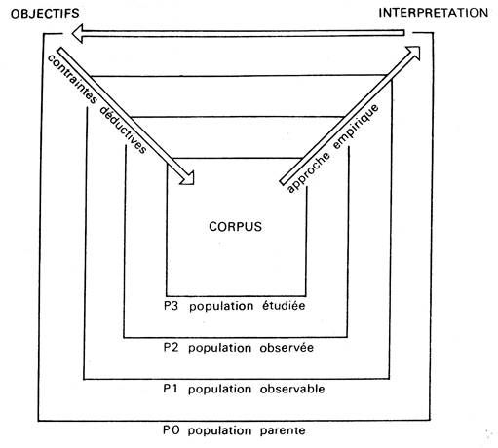
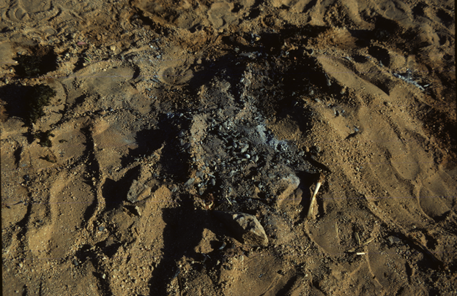
CONTRAINTES SUR LA NATURE DES VESTIGES
ETHNOLOGIE
P0. Population parente
P1. Population observable : objets matériels → objets conservés
P2. Population observée (fouilles)
P3. Population étudiée
ARCHEOLOGIE
AG

Slide 25
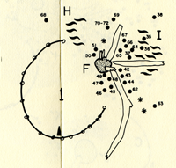
La démarche ethnoarchéologique
L’ETHNOLOGUE
Une perte considérable
CHASSEUR SAN
PO : population parente
P3 : population étudiée

Slide 26
La démarche archéologique
L’ARCHEOLOGUE
Des incertitudes d’interprétation
FOYER
MAGDALENIEN
PO : population parente
P3 : population étudiée

Slide 27
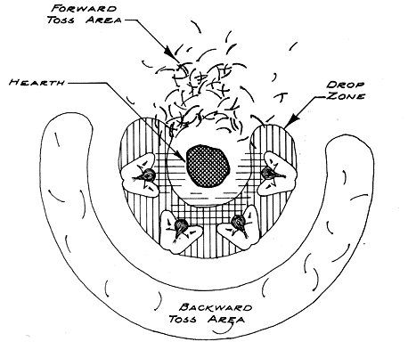
CONSTRUIRE DES MODELES
L’ETHNOLOGUE
L’ARCHEOLOGUE

Slide 28
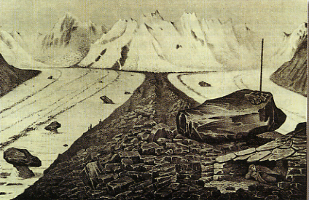
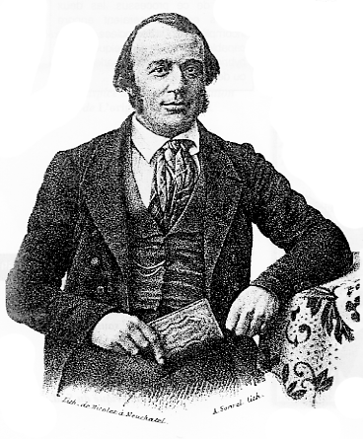
La recherche des causes actuelles permet de comprendre le passé
LYELL 1830 : Principles of geology : being an attempt to explain the former changes of the earth's surface by reference to causes now in operation
AGASSIZ
Notes:
Vers UNE ISSUE pour l’avenir

Slide 29
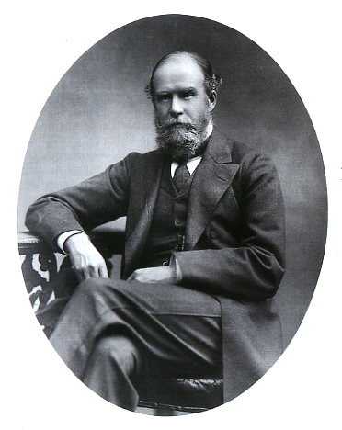
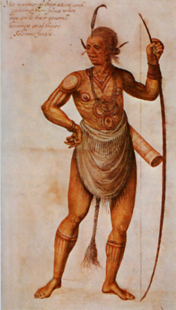
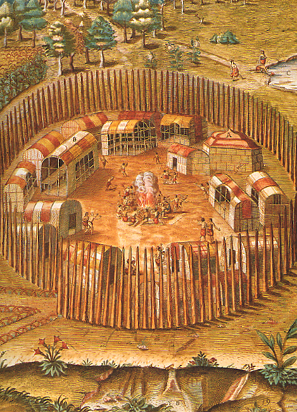
L’ethnologie permet de comprendre le passé
LUBBOCK 1865 :
Pre-historic times as illustrated bey ancient remains and the manners and custom of Moderne savages
Notes:
Un objectif clair : la confrontation avec les populations traditionnelles, mais pas de construction méthodologique

Slide 30
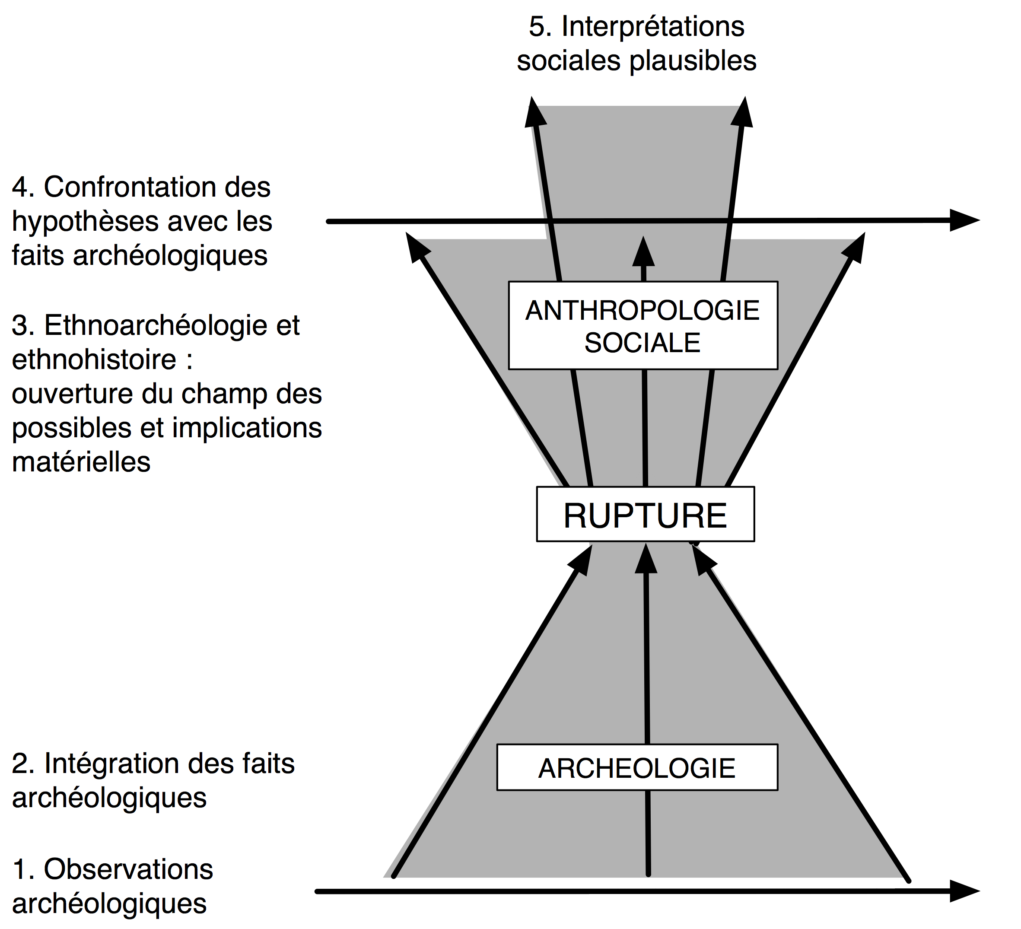
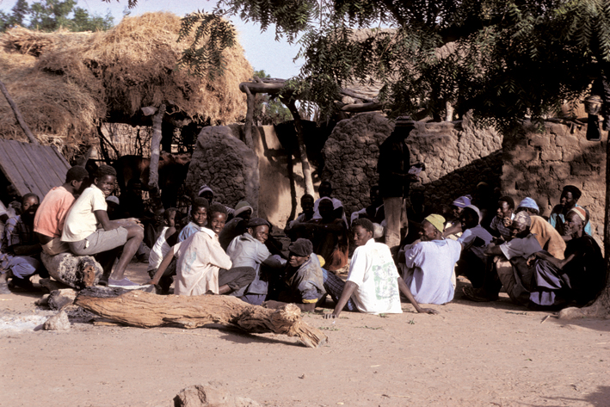
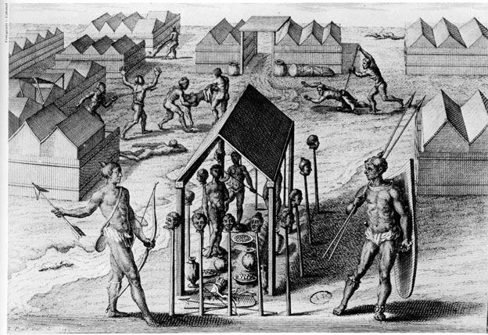
L’interprétation en archéologie

Slide 31
Gestion des conflits d’interprétation
Nombreux cas de multi-interprétations
Considérer cette situation comme un problème à régler et non comme une fatalité
Recherche des facteurs C
- Culture particulière (Restriction L, T, F)
- Contenu idéologique, Contexte socio-historique (Influence de l’observateur)
- Croyances ( Influence de l’observé)
p → q1 OU q2 … OU q3 Réduction : p.C1 → q1 p.C2 → q2 … p.Cn → qn
Notes:
= problématique de l’ETHNOARCHEOLOGIE

Slide 32
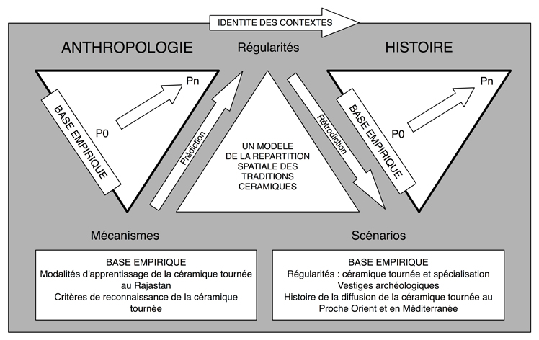
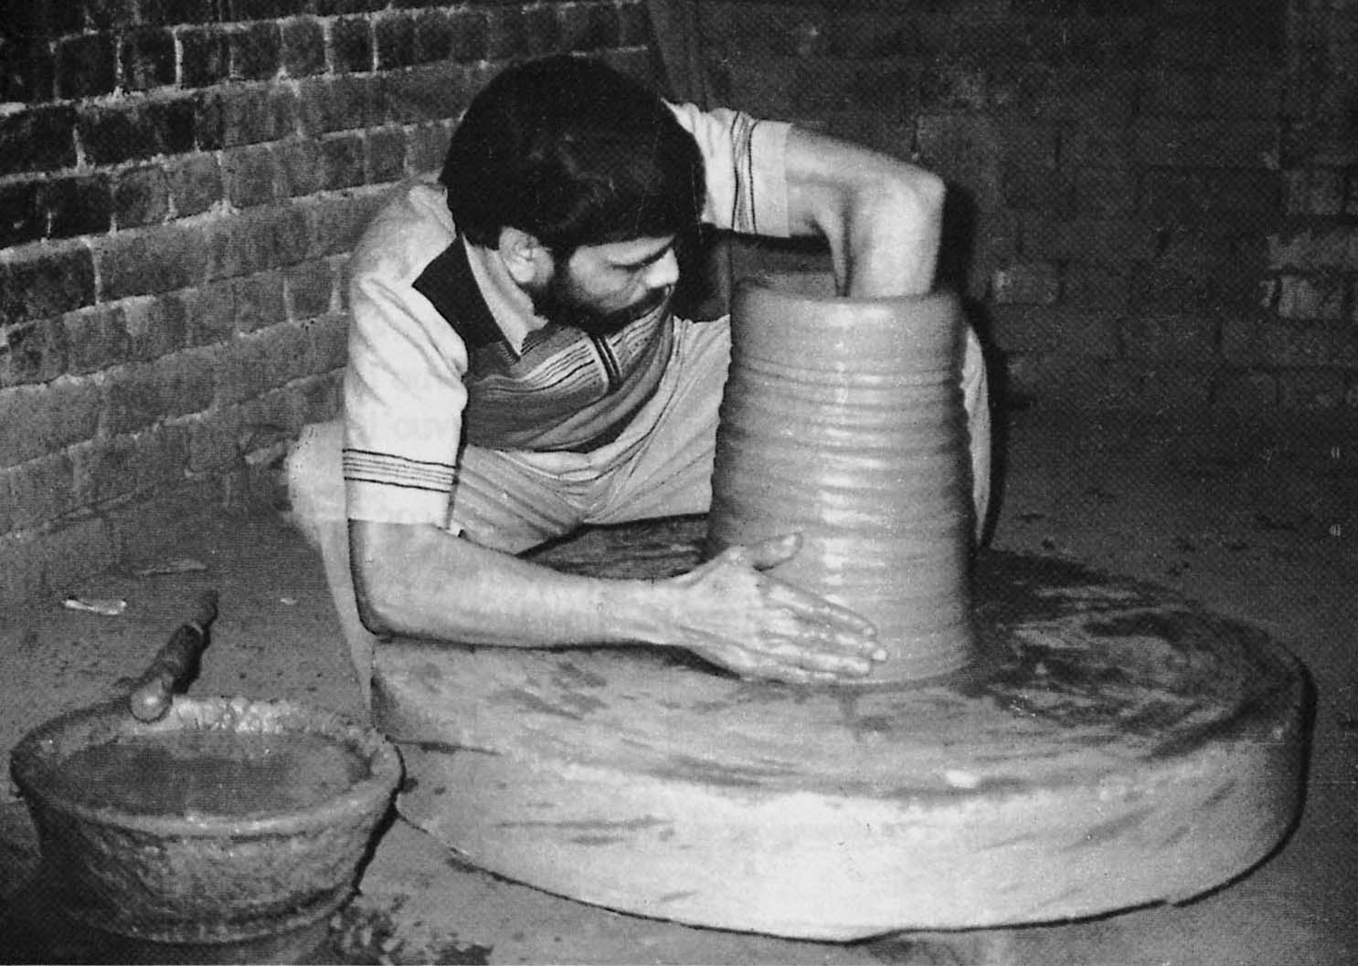
UN EXEMPLE D’ETUDE ETHNOARCHEOLOGIQUE A VOCATION UNIVERSELLE :
Apprentissage de la céramique tournée au Rajastan (Valentine Roux)

Slide 33
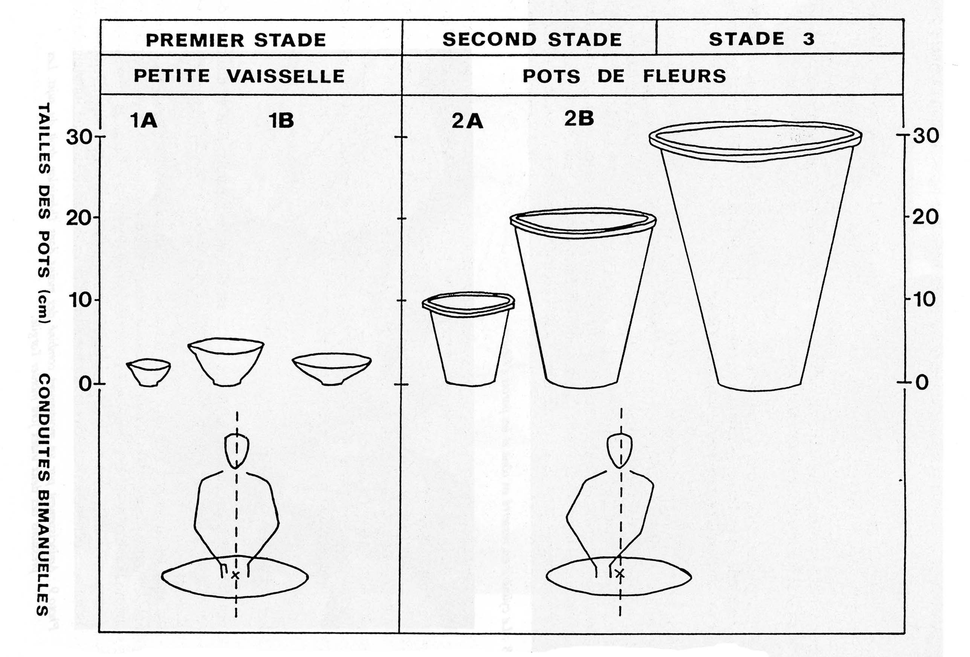
CERAMIQUE TOURNEE
Evolution des conduites bimanuelles
Le tour des potiers de l’Indiana.
Conduites bimanuelles symétriques puis asymétriques

Slide 34
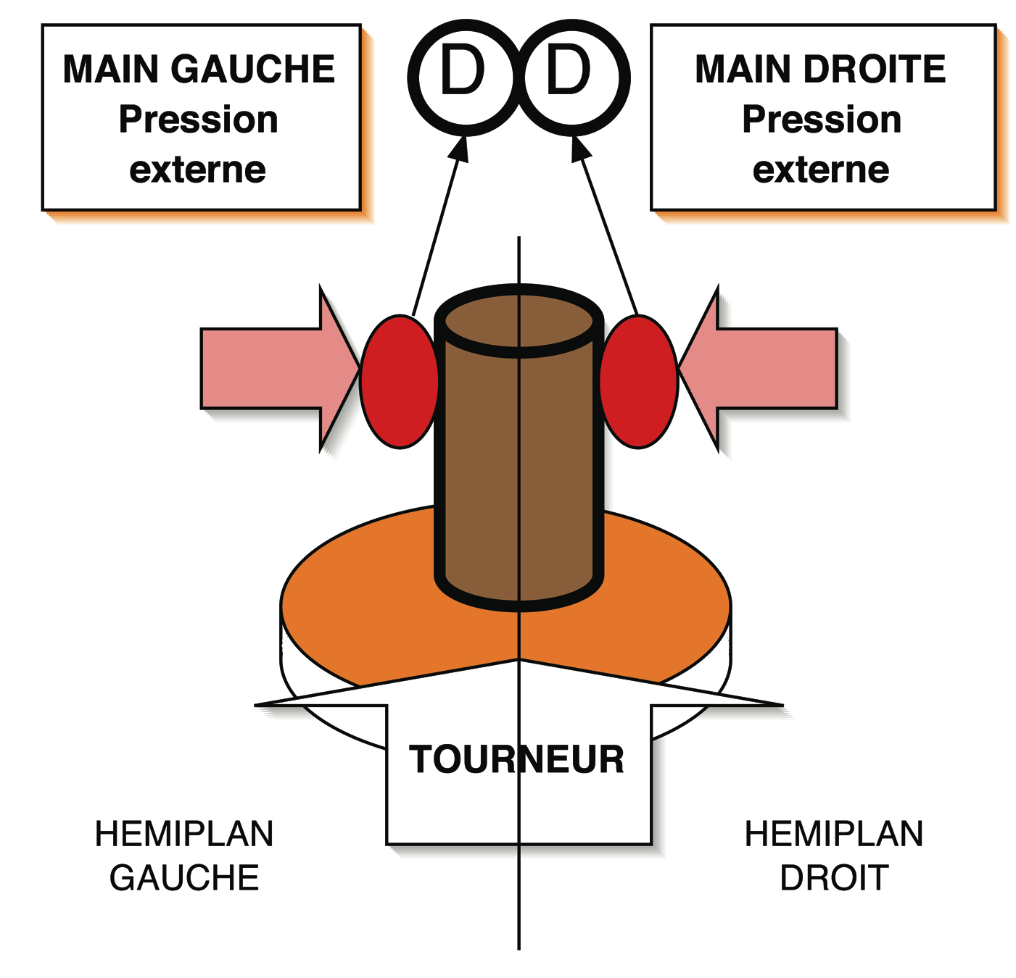

CERAMIQUE TOURNEE
Test 1 . Pressions simultanées symétriques
Test sur poterie immobile
Pas de différence significative entre stades, mais augmentation force

Slide 35


Application de la proposition
« Si P0 céramique tournée » alors « P1 spécialisation » à la civilisation de l’Indus

Slide 36


UN EXEMPLE D’ETUDE ETHNOARCHEOLOGIQUE A CONNOTATION LOCALE :
La céramique de la boucle du Niger
5 missions DIN
1988-1993
7 missions Dogon
1976
1998-2004
200 km
Notes:
12 missions : une année de présence sur le terrain

Slide 37




L’enjeu : relations entre styles céramiques et ethnies

Slide 38


Les composantes d’une enquête
Des orientations inhabituelles :
Des enquêtes orientées vers la collecte de données chiffrées traitables statistiquement
Une perspective extensive
Une importante restriction du champ d’étude (céramique)
Une intégration de recherches archéologiques parallèles
Une mise à l’épreuve d’une réflexion théorique
Notes:
Une démarches peu commune dans le domaine de l’ethnologie

Slide 39


Enquêtes potières
1363 potières, enseignantes non comprises
Notes:
Les fondements des réseaux de communication concernant les poteries.
Mariages : mise en place de la zone de production
Marchés : mise en place des réseaux de distribution

Slide 40





Notes montages
14 traditions
305 montages
20.281 gestes

Slide 41



Fiches acheteurs sur 12 marchés
Notes:
La part des acheteurs

Slide 42



Inventaires concessions
143 cas
Notes:
Dessin et enquête. Pas de prélèvement des poteries
3 questions : 1. existe-t-il des groupements humains que l’on peut qualifier d’ethnie ?
2. Existe-t-il des traditions céramiques
3. Quels mécanismes permettant d’établir des relations ?

Slide 43


Validité des modèles : une réflexion préliminaire nécessaire sur le contexte F (types de sociétés)
Les modèles de la Boucle du Niger

Slide 44

APPROCHE ETHNOARCHEOLOGIQUE DES MECANISMES
  Sélectionner des caractéristiques
  céramiques pertinentes sur
  le plan culturel et identitaire et
  identifier dans le Présent les
  mécanismes expliquant
  leurs corrélations avec les entités
  ethno-linguistiques
  Mécanismes en cause :
  Processus identitaires
  Technologie et chaînes opératoires de montage des céramiques
  Réseaux matrimoniaux et diffusion des savoirs
  Réseaux économiques et diffusion des biens artisanaux

Slide 45



APPROCHE ETHNOARCHEOLOGIQUE DES MECANISMES
1. Processus identitaires
LES POPULATIONS D’AGRICULTEURS
DELTA
PLATEAU
SENO

Slide 46



LES POPULATIONS DE PASTEURS
GOURMA
DELTA
PLATEAU DOGON
SENO

Slide 47




APPROCHE ETHNOARCHEOLOGIQUE DES MECANISMES
2. Technologie céramique et chaînes opératoires de montage

Slide 48



Les caractéristiques communes
Montage au colombin
Cuisson au contact du combustible
Notes:
Généralement des femmes de castes mariées à des forgerons oou à d’autres castes (Peul). Donc pas de caste spécifique.
Exception : paysans dogon

Slide 49



Chaînes opératoires de montage : techniques génériques
Moulage sur forme convexe
Montage en anneau
Moulage sur forme concave

Slide 50



Pilonnage sur forme concave
Modelage
Creusage d’une motte

Slide 51

Techniques
génériques
Organisation des
séquences selon les
types de support et la
position de la poterie

Slide 52




Des traditions individualisées
Kakagna : gros atelier de production du Delta
Potières peul et somono

Slide 53




Des traditions individualisées
Modjodjé lé :
village dogon avec potières de tradition A et potières, femmes de forgerons, de tradition C

Slide 54



Traditions du Delta :
Bambara

Slide 55



Traditions du Delta
Peul

Slide 56


Traditions du Delta
Somono

Slide 57



Traditions du Delta
Sonraï et Bwa

Slide 58



APPROCHE ETHNOARCHEOLOGIQUE DES MECANISMES
3. Réseaux matrimoniaux et transmission des savoir-faire
Sphère d’endogamie
  Diffusion des savoirs par l’intermédiaire des mariages au sein des groupes endogames (agriculteurs nobles ou artisans de castes

Slide 59



Transmission des savoir-faire : le cas de la tradition dogon A
Sphère d’endogamie
  Diffusion des savoirs chez les agriculteurs dogon nobles :
  le transfert d’un village à un autre concerne 22,4 % des potières

Slide 60


Taux d’exogamie et sphères de mariage : le Delta
SPHERES MATRIMONIALES DELTA INTERIEUR DU NIGER
A gauche : Courbe A1 : mécanismes, mariage extérieurs au village
Les déplacements n’excèdent pas 46,91 km dans 85% des cas
A droite : Courbe A2 : régularité : tous les mariages
Tous mariages confondus, avec 36,9% d’endogamie villageoise, le lieu de naissance de la potière n’excède pas 38,67 km dans 85% des cas

Slide 61



Taux d’exogamie et sphères de mariage : le Pays dogon
A gauche : tradition A, paysans
exogamie villageoise : 54,5%
85% des mariages <28,9 km
A droite : tradition B1, forgerons Jèmè na
exogamie villageoise : 86,6 %
85% des mariages < 76,0 km

Slide 62


APPROCHE ETHNOARCHEOLOGIQUE DES MECANISMES
3. Réseaux économiques et diffusion des bien artisanaux
 | MARCHES
1 | intravillageois | Producteur (valeur d’échange) | vers | Consommateur (valeur d’usage)
2 | locaux | Producteur (valeur d’échange) | vers | Consommateur (valeur d’usage)
3 | locaux | Marchand (valeur d’échange) | vers | Consommateur (valeur d’usage
4 | régionaux | Producteur (valeur d’échange) | vers | Marchand (valeur d’échange)
5 | Régionaux/internationaux | Marchand (valeur d’échange) | vers | Marchand (valeur d’échange)

Slide 63

Un réseau étendu à l’ensemble de la zone saharo-sahélienne
Sahara
Sahel

Slide 64


Marchés locaux :
Echanges mercantiles de producteurs à consommateurs
Ventes des produits locaux
Vente des produits de l’artisanat spécialisé

Slide 65


Courbes B : acquisition des céramiques
A gauche : Courbe B1 : mécanisme
L’origine des poteries extérieures au village n’excède pas 41,00 km dans 85% des cas
A droite : Courbe B2 : régularité
Toutes céramiques confondues, avec 68,3% de céramiques acquises dans le village même, l’origine des céramiques n’excède pas 17,41 km dans 85% des cas

Slide 66



Courbes C : déplacements des potières sur les marchés
A gauche : Courbe C1 : mécanisme
Les déplacements des potières sur des marchés extérieurs n’excèdent pas 42,35 km dans 85% des cas
A droite : Courbe C2 : régularité
Compte tenu de 24,2% de ventes dans le village même, les déplacements des potières sur des marchés extérieurs n’excèdent pas 36,00 km dans 85% des cas

Slide 67



Courbes D : déplacement des potières dans les concessions
A gauche : Courbe D1 : mécanisme
Les déplacements des potières auprès de concessions extérieures n’excèdent pas 52,60 km dans 85% des cas
A droite : Courbe D2 : régularité
Compte tenu de 4,8% de ventes dans le village même, les déplacements des potières auprès de concessions extérieures n’excèdent pas 41,12 km dans 85% des cas

Slide 68


Courbes E : déplacements des acheteurs sur les marchés
A gauche : Courbe E1 : mécanisme
Les déplacements des acheteurs auprès de marchés extérieurs n’excèdent pas 28,55 km dans 85% des cas
A droite : Courbe E2 : régularité
Compte tenu de 3,7% d’achats sur le marché du village même, les déplacements des acheteurs auprès des marchés extérieurs n’excèdent pas 27,78 km dans 85% des cas

Slide 69


Courbes F : déplacement des acheteurs dans les ateliers
A gauche : Courbe F1 : mécanismes
Les déplacements des acheteurs auprès d’ateliers extérieurs n’excèdent pas 36,70 km dans 85% des cas
A droite : Courbe F2 : régularités
Compte tenu de 66,2% d’achats dans les ateliers du village même, les déplacements des acheteurs auprès d’ateliers extérieurs n’excèdent pas 27,01 km dans 85% des cas

Slide 70


Structure générale de la diffusion
ZONE DE PRODUCTION DE L’ETHNIE
Les effets de marge

Slide 71



1. Les zones de répartition des céramiques peuvent être mises en évidence par l’archéologie
2. Dans le contexte d’actualisation de la boucle du Niger, les céramiques sont réparties selon une structure interprétable en termes d’ethnies et d’économie de marché

Slide 72


Cartographie des vestiges céramiques
SOMONO
Tradition somono du Nord : mabwé kwalu
La cartographie des céramiques actuelles utilisées dans les concession génère une structure spatiale comparable à celle que l’archéologie peut retrouver

Slide 73


LA RESTITUTION DE SCENARIOS LOCAUX :
Approche ethno-historique et archéologique de l’évolution de la tradition céramique dogon A

Slide 74

Une mosaïque de « parlers »
Plateau
Falaise
Plaine

Slide 75


Evolution chronologique de la tradition Dogon A

Slide 76





Tradition A
Histoire de la diaspora dogon
depuis Kan 1300 – 2000 AD

Slide 77

LA RESTITUTION DE SCENARIOS LOCAUX :
Approche ethno-historique et archéologique
  Tenter la
  reconstitution
  d’une histoire
  culturelle des
  traditions
  céramiques en
  termes d’identités
  ethno-linguistiques
La famille nilo-saharienne

Slide 78


La famille Niger-Congo

Slide 79



Archéologie : répartition spatiale des techniques de façonnage
Un travail d’Anne Mayor
Notes:
La répartition des techniques de façonnage montre…

Slide 80





Une histoire culturelle des traditions céramiques
Le scénario : étape 1 (3ème - 13ème siècle), corrélation avec 3 familles linguistiques
Nilo-saharien
Sonraï
Mandé WNW
Mandé WNW
Somono
Gur
Notes:
La confrontation des données synchroniques et diachroniques m’a permis d’esquisser un modèle d’évolution des traditions céramiquesen 2 temps, avec une précision croissante.
Décors roulés de gauche à droite : 1. cordelette torsadée/fibre plate pliée. 2. Cordelette tressée simple/double, 3. Tresse simple/double

Slide 81

Proto-sonraï
Mandé
WNW
Gur
Notes:
La confrontation des données synchroniques et diachroniques m’a permis d’esquisser un modèle d’évolution des traditions céramiquesen 2 temps, avec une précision croissante.
Avant le 13/15e s., les groupes de caractéristiques matérielles peuvent être corrélées à 3 familles linguistiques

Slide 82
UNE HISTOIRE CULTURELLE DES TRADITIONS CÉRAMIQUES
Trois groupes principaux au début de l’âge du Fer sur substrat néolithique
1. Famille linguistique mandé WNW (Soninké, Bozo, Nono)
Moulage sur forme convexe remplacé entre le 5ème et le 11ème siècle par le moulage sur forme concave
2. Famille nilo-saharienne (Sonraï) intégrant des composantes gur
Pilonnage sur forme concave
Sur le Niger : percuteur d’argile conique, vannerie diagonale (Sonraï)
Dans le Séno : percuteur d’argile conique, vannerie droite à brins cordés (Gur, dont Kurumba)
3. Famille linguistique gur
Creusage de la motte (Gur, dont Bwa)

Slide 83

Le scénario : étape 2 (après les 13/15ème siècles)
Corrélation avec groupes ethniques actuels
● 1. Réseau d’endogamie des Somono, issus des gens de l’eau autochtones
● 2. Migration sonraï
● 3. Emprunt aux Bwa et transformation technique (dogon irin)
● 4.Reflux dogon sous la pression mossi (dogon non castés et jèmè-na)
● 5. Colonisation bambara
● 6. Emprunts et transformations techniques (peul, sonraï, somono N)

Slide 84



VALIDATION ET/OU APPLICATION?
Sortir de l’impasse
R1 : céramique
R2 : rites funéraires

Slide 85

Perspective archéologique
Une confirmation par les sépultures
Tumulus
Sépultures en grottes
Sépultures en pleine terre
Sépultures en jarres horizontales
Sépultures en jarres verticales
Répartition des rituels funéraires
Notes:
Il est intéressant de voir que la répartition des principaux rituels funéraires observe également une structure grossièrement comparable à celle de la céramique, avec:
un substrat issu du Néo avec des sépultures en pleine terre
Un groupe méridional avec des inhumations en jarres cercueil horizontales
Un groupe centré sur le DIN avec des inhumations en jarre verticale
Et 2 zones montrant une hiérarchisation sociale et une élite riche, en relation avec l’émergence des premières formations étatiques (Ghana et dynasties dia).

Slide 86



POUR ALLER PLUS LOIN
Ppt cours d’ethnoarchéologie donné en 2005 à l’Université de Paris X – Nanterre
voir : www.mae.u-paris10.fr/prehistoire/Gallay/definir.php
Documents divers, publications, rapports de mission, etc., voir : www,archeo-gallay.ch
Notes:
Il est intéressant de voir que la répartition des principaux rituels funéraires observe également une structure grossièrement comparable à celle de la céramique, avec:
un substrat issu du Néo avec des sépultures en pleine terre
Un groupe méridional avec des inhumations en jarres cercueil horizontales
Un groupe centré sur le DIN avec des inhumations en jarre verticale
Et 2 zones montrant une hiérarchisation sociale et une élite riche, en relation avec l’émergence des premières formations étatiques (Ghana et dynasties dia).

